Slide 1
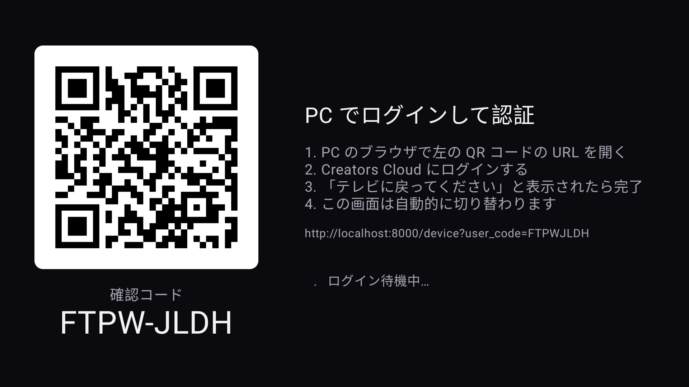
Camera TV 認証フロー説明資料
PKCE 擬似デバイスフロー: TV はQRを表示し、PCブラウザでSonyアカウントへログインする
資料の範囲
TV画面: 認証準備、QR/確認コード、認証後の遷移
ブラウザ画面: Creators Cloud サインイン、ログイン完了
シーケンス図: 単一Mermaidから生成したPNGを貼り込み
セキュリティ: 残リスクと対策案を整理
画面取得日: 2026-09-10 / 図更新日: 2026-09-11

Slide 2
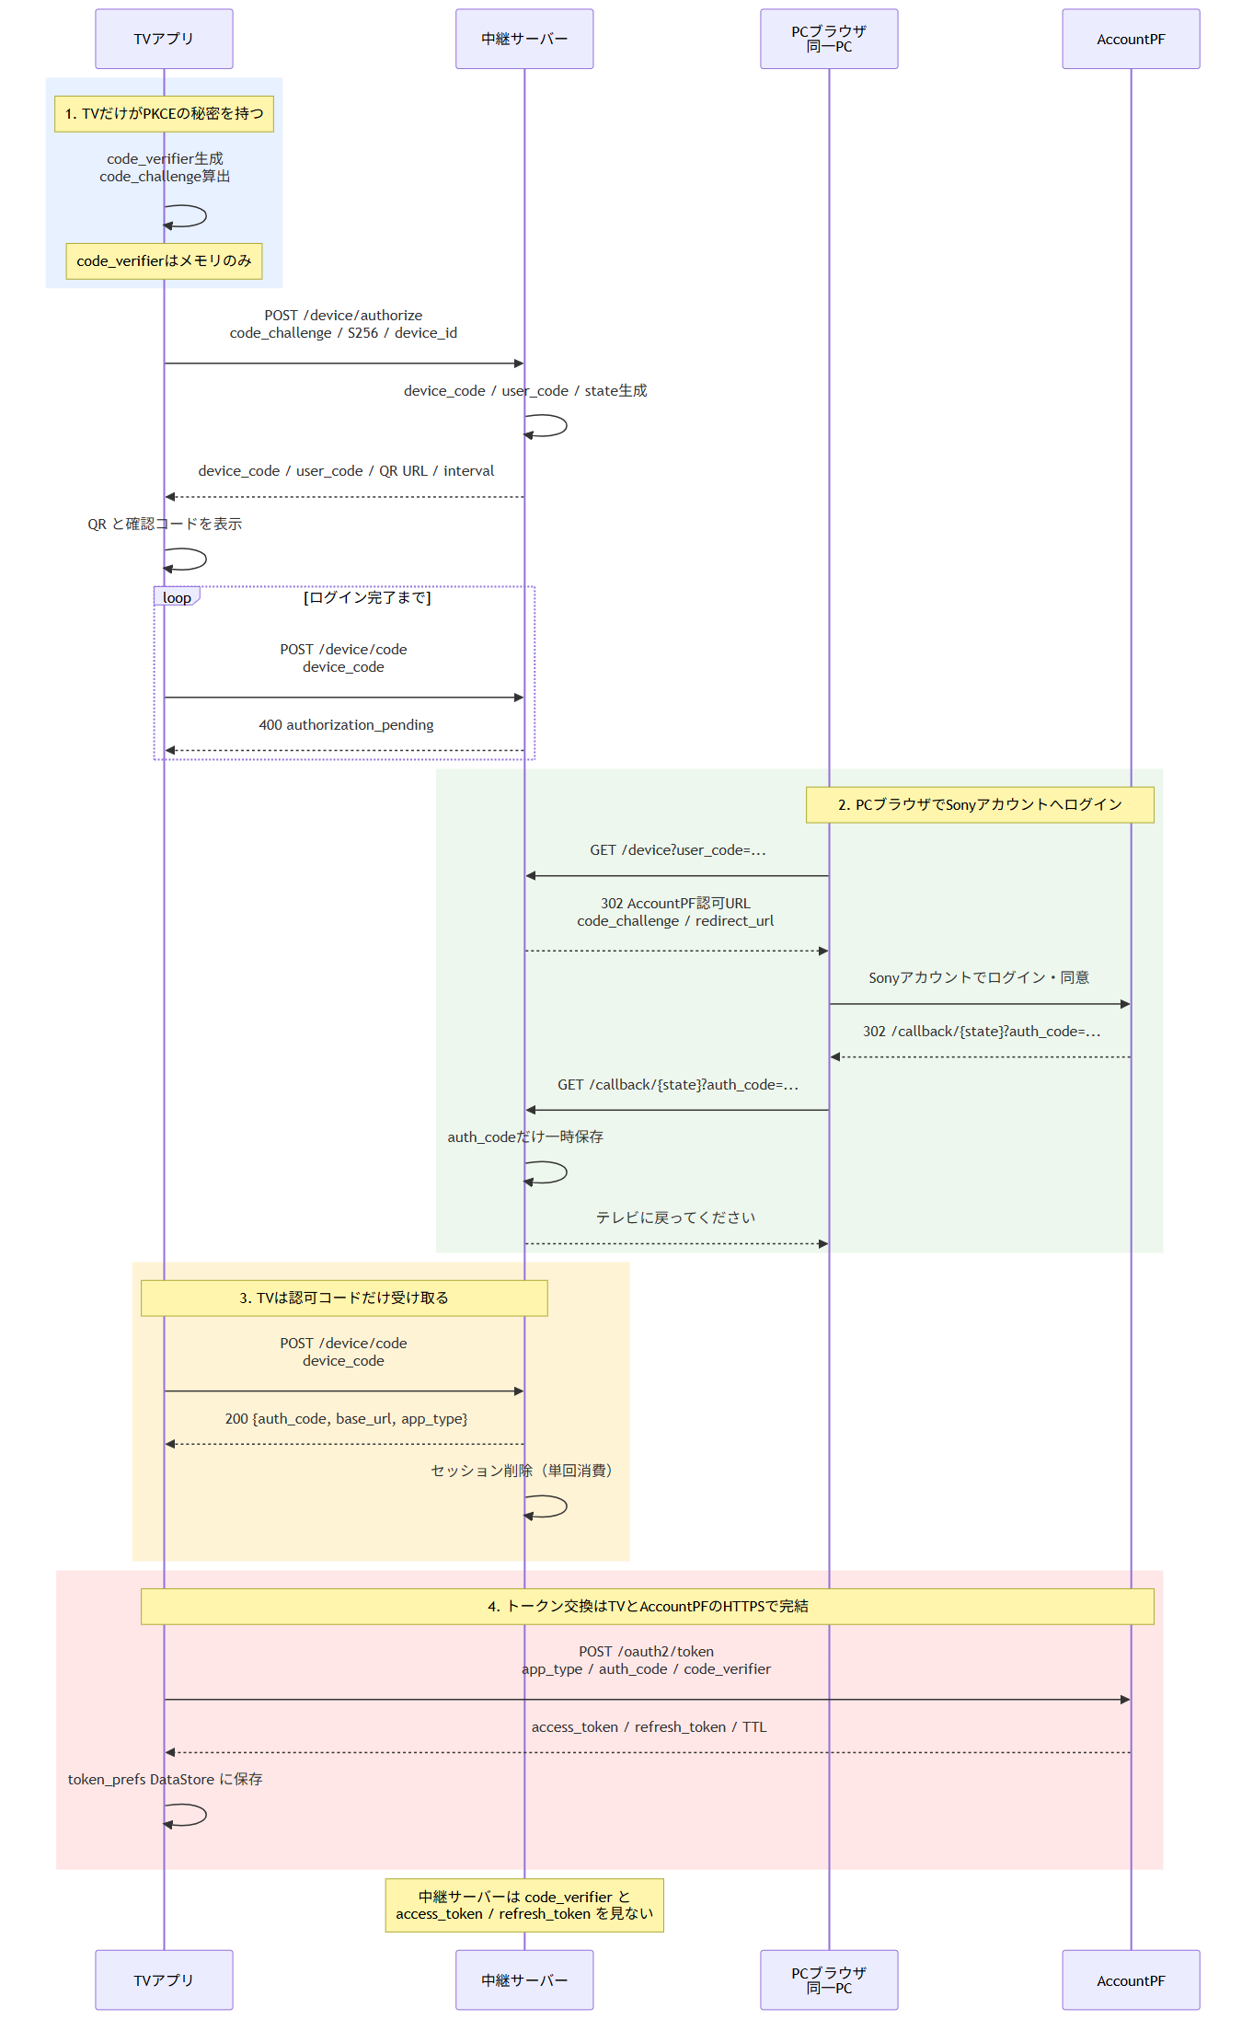
認証の全体シーケンス
docs/auth_sequence_full.mmd から生成したPNGをそのまま貼り込み

Slide 3
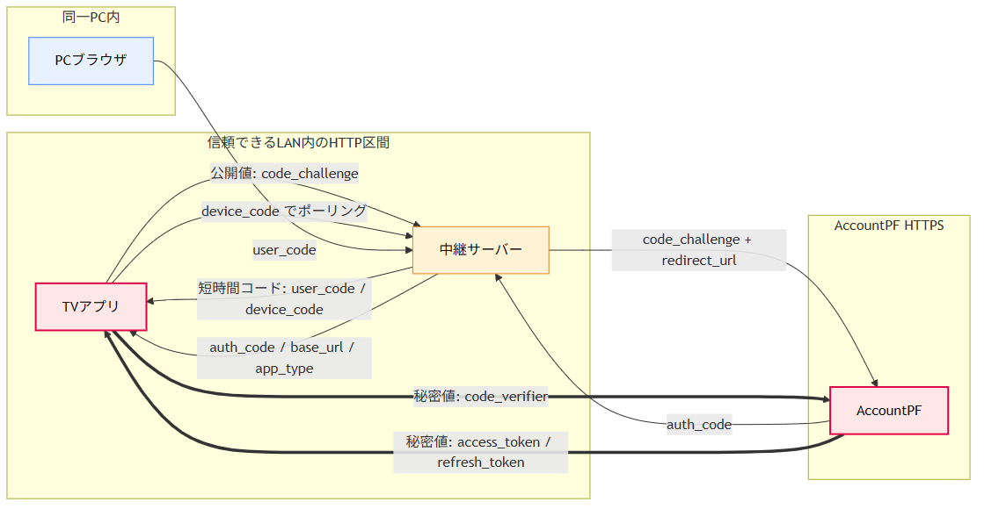
データフロー
秘密値と中継値の通過経路
元図: docs/auth_data_flow.mmd

Slide 4
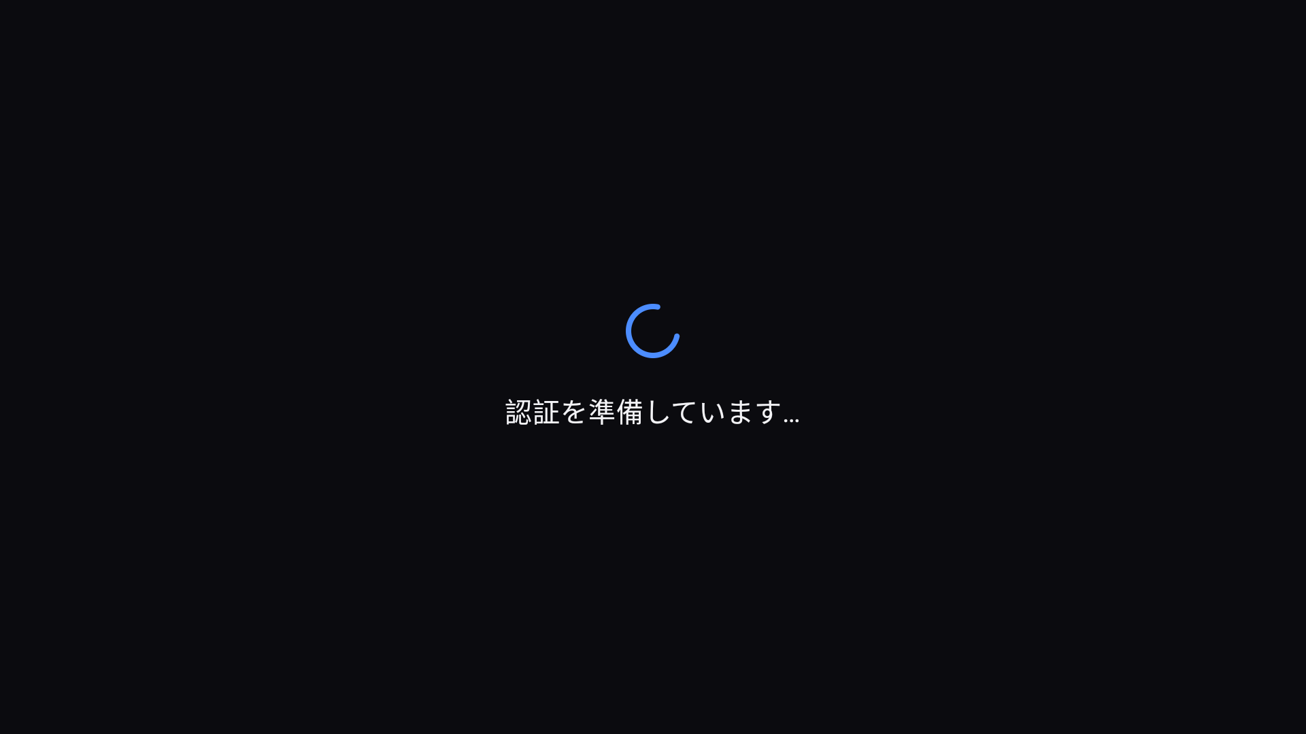
TV画面 1: 認証準備
有効な refresh_token がない場合、認証画面へ入る
TV内で code_verifier / code_challenge を生成
pairing.serverUrl の /device/authorize に接続する

Slide 5
TV画面 2: QR と確認コード
QRには user_code 入りのURLを表示
確認コードはQRが読めない場合の代替
TVは /device/code を定期ポーリングする

Slide 6
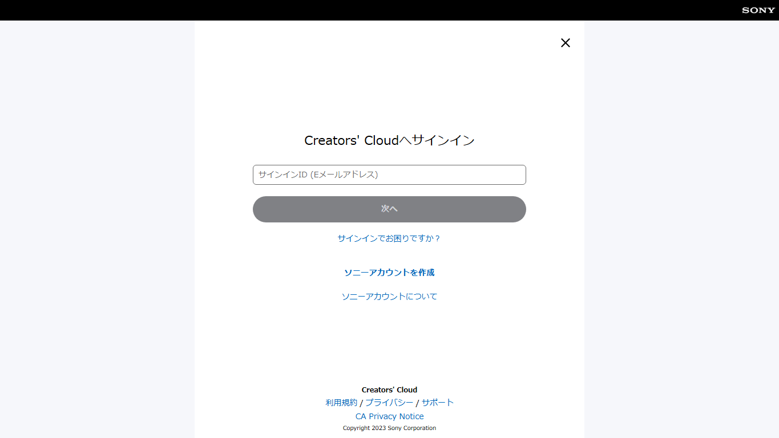
ブラウザ画面 1: Creators Cloud サインイン
PCブラウザでQRのURLを開く
中継サーバーがAccountPFへ302リダイレクト
認証情報はブラウザにだけ入力する

Slide 7
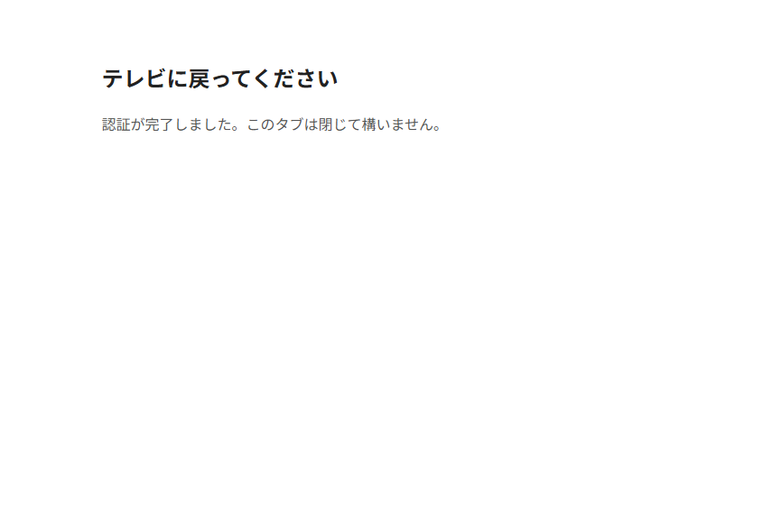
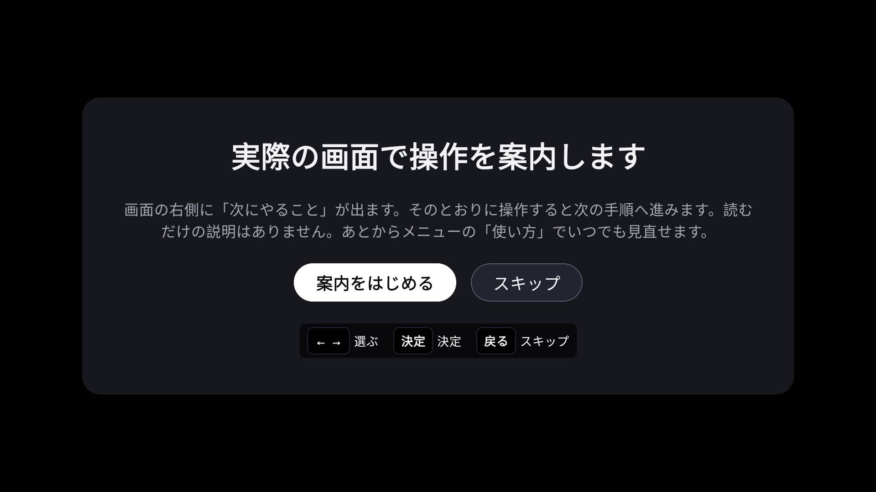
ログイン完了後
ブラウザに「テレビに戻ってください」と表示
TVは次回ポーリングで auth_code を受け取る
認証後はチュートリアルまたは写真画面へ遷移する

Slide 8
セキュリティ確認結果
2026-09-11 時点の実装とMDを照合
OK
code_verifierはTVメモリのみ
サーバーAPIは code_challenge と device_code だけを受け取る。
OK
トークン交換はTVが直接実行
PairingApi.exchangeToken が AccountPF の絶対URLへHTTPS送信。
OK
auth_codeは単回中継
/device/code 成功時に store.delete(device_code) で破棄。
OK
トークン保存先はTV DataStore
TokenPreferences.saveAuthTokens が access/refresh token を保存。
注意
user_codeの先行ログイン
第三者に見えると、その人のアカウントが紐付く可能性。
注意
HTTP平文区間
auth_code単体では使えないが、認証妨害の余地は残る。
結論: 現状はトークン漏えいにつながる設計上の問題は見当たらない。ただし確認コード露出とHTTP平文区間には運用・実装対策を推奨。

Slide 9
脆弱性リスクへの対策案
PPTXで注意喚起した2点への実装・運用対策
user_codeの先行ログイン
TV画面に「表示コードを他人に見せない」を明記。短時間TTLを維持。ログ出力は開発ビルド限定にする。必要ならブラウザ完了後にTVへアカウント名の確認画面を出す。
HTTP平文区間
同一LAN限定の運用を明文化。社外/共有ネットワークではトンネルまたはHTTPS終端を使う。将来は中継サーバーをHTTPS化し、TV側で許可ホストを固定する。
auth_code先取りによるDoS
/device/code に device_code 以外の追加証明を入れる案を検討。例: TVが保持するnonce由来の確認値をサーバーに事前登録し、ポーリング時に照合する。
ログ露出
サーバーコンソールとlogcatの user_code / URL 出力を debug フラグ配下に置く。資料・ログ共有時は user_code と auth_code をマスクする。
優先度: まずログ出力の制御と画面文言追加、次にHTTPS化/許可ホスト固定。追加証明は脅威モデルを広げる場合に設計する。

